Slide 1

SISTEM INFORMASI PELAPORAN ELEKTRONIK
LINGKUNGAN HIDUP
(SIMPEL)
Direktorat Jenderal Pengendalian Pencemaran dan Kerusakan Lingkungan
Kementerian Lingkungan Hidup dan Kehutanan

Slide 2
DASAR
Psl 68 huruf a UU No 32-2009, Setiap orang yang melakukan usaha dan/atau kegiatan berkewajiban memberikan informasi yang terkait dengan PPLH secara benar, akurat, terbuka, dan tepat waktu;
bahwa informasi yang terkait dengan perlindungan dan pengelolaan LH secara benar, akurat, terbuka, dan tepat waktu, diberikan dalam bentuk pelaporan yang disampaikan antara lain dalam bentuk elektronik
bahwa pelaporan secara elektronik diperlukan untuk meningkatkan efektivitas pengawasan oleh Pemerintah dan Pemerintah Daerah dalam memantau ketaatan pemegang izin di bidang LH, sehingga perlu dibentuk sistem pelaporan terintegrasi secara elektronik

Slide 3
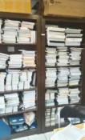
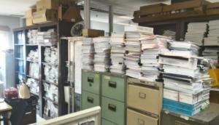
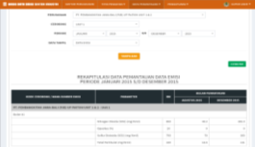
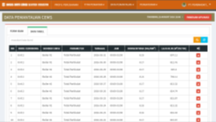

PERBANDINGAN
Perbandingan | Pelaporan Hardcopy | Pelaporan Elektronik SIMPEL
Waktu | Lebih lambat (Laporan Periodik Triwulan, Semester) | Lebih cepat (Pengisian Laporan setiap saat)
Efektivitas | Laporan terkadang tidak diterima/salah alamat | Laporan langsung diterima dan mendapat Tanda Terima Elektronik (TTE)
Efisiensi | Waktu pengiriman relatif lambat | Waktu pengiriman cepat
Biaya | Biaya pencetakan laporan, Biaya pengiriman laporan | Biaya akses internet
Ruang Penyimpan | Membutuhkan ruang penyimpanan besar (100m²/tahun) | Membutuhkan fasilitas server & bandwidth

Slide 4





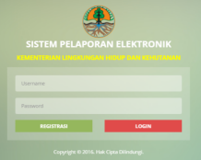


PELAPORAN CETAK
(KONVENSIONAL)
Laporan
PPA
PELAPORAN ELEKTRONIK
(SIMPEL)
Laporan
PPU
Ditjen PPKL
Laporan
PROPER
KLHK
…
…
Laporan
PLB3
KLHK
Pemerintah
Provinsi
Pemerintah
Kab/Kota
Ditjen PSLB3
Laporan
PROPER
Ditjen PKTL
SIMPEL
Laporan
RKL-RPL
Perusahaan
Laporan
RKL-RPL
Perusahaan
Pemerintah
Provinsi
Laporan
PPA
Laporan
RKL-RPL
Laporan
PPU
PROPER
Laporan
PPU
Laporan
RKL-RPL
…
Laporan
PPA
Laporan
PPA
Laporan
PLB3
Laporan
PLB3
Laporan
PPU
Pemerintah
Kab/Kota
…
Laporan
PLB3
dalam pengembangan

Slide 5
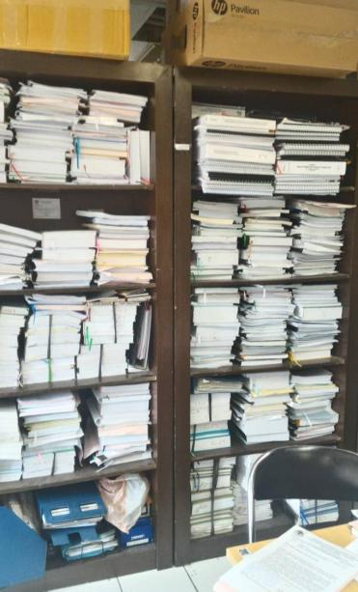
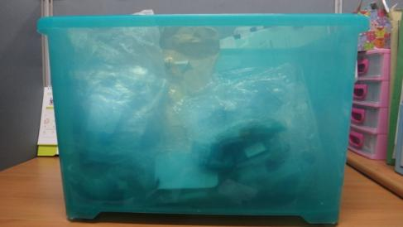
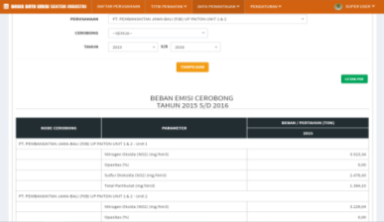
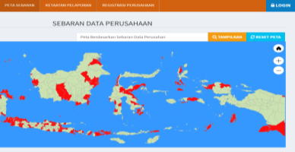
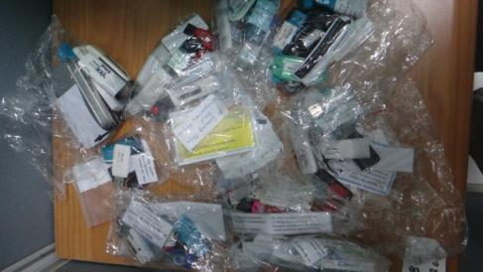

SKEMA...
Laporan Hardcopy
Laporan Self Assessment /
Semi Elektronik
Laporan Elektronik
2010 2011 2012 2013 2014 2015 2016 2017 dst

Slide 6
RUANG LINGKUP
Laporan Pelaksanaan RKL-RPL dan UKL-UPL
Laporan Pengendalian Pencemaran Air
Laporan Pengendalian Pencemaran Udara
Laporan Pengelolaan Limbah B3
Laporan Pengendalian Kerusakan Lingkungan

Slide 7
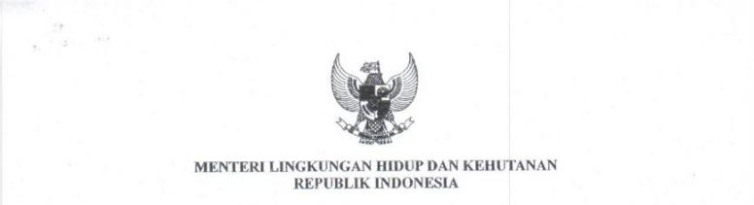
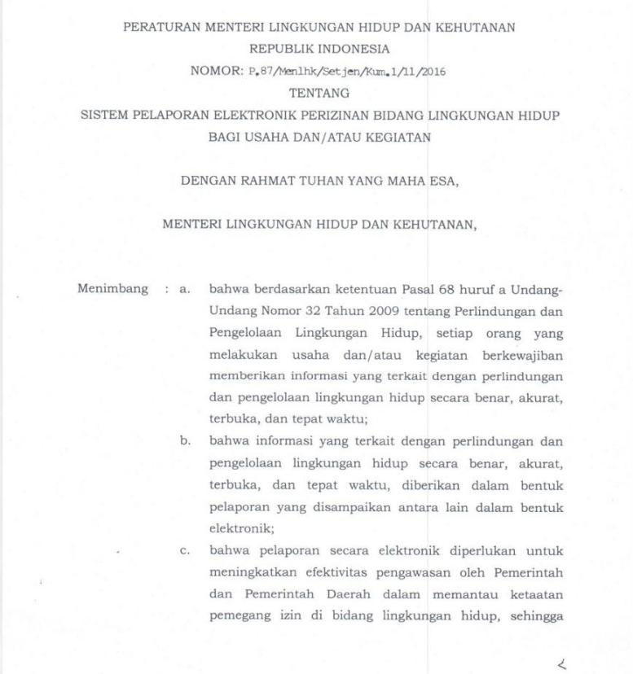
Peraturan Menteri LHK tentang SIMPEL
Peraturan Menteri LHK Nomor P.87/Menlhk/Setjen/Kum.1/11/2016 tanggal 11 November 2016
Tentang Sistem Pelaporan Elektronik Perizinan Bidang Lingkungan Hidup Bagi Usaha dan/atau Kegiatan
Ruang Lingkup:
Kewajiban pelaporan elektronik bagi pemegang izin lingkungan/izin PPLH
Pengaturan mekanisme:
  Registrasi
  Pelaporan
Pengelola SIMPEL
  Administrator Data
  Administrator Sistem
Tata Hubungan Kerja Nasional & Daerah

Slide 8
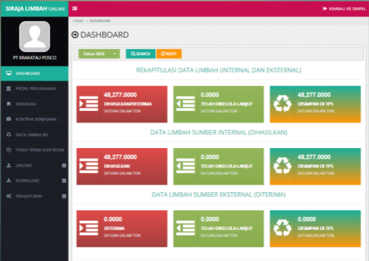
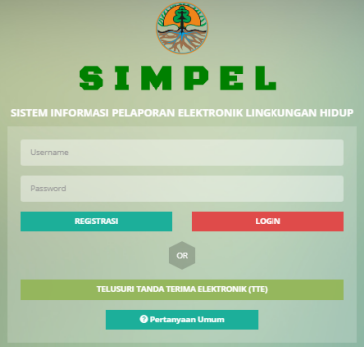
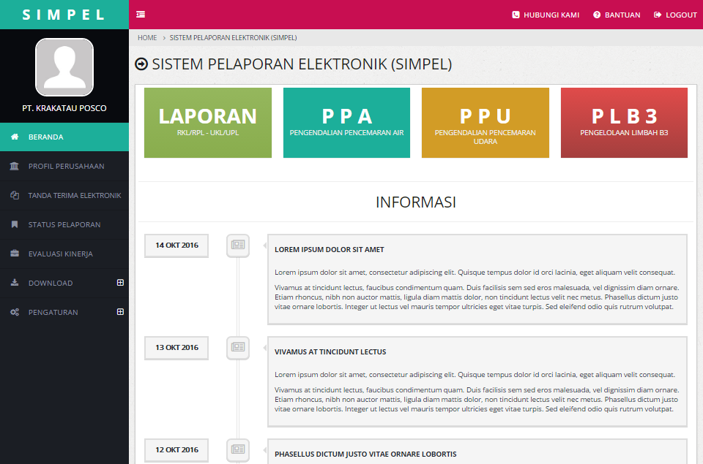
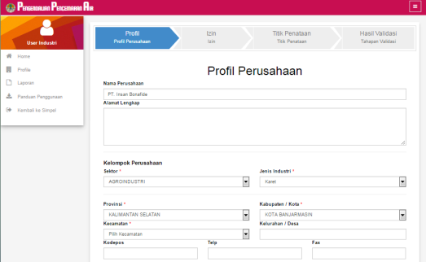
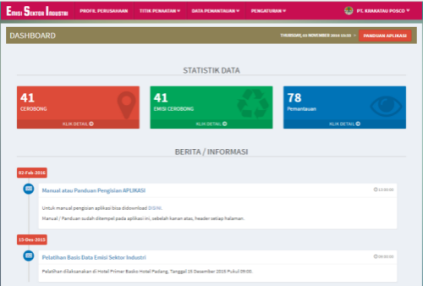
Sistem Informasi Pelaporan Elektronik Lingkungan Hidup (SIMPEL)
Pelaporan Limbah B3
http://simpel.menlhk.go.id
http://plb3.menlhk.go.id/siraja-limbah/
Pelaporan Air Limbah
Pelaporan Emisi
Integrasi Sistem Informasi Pelaporan Elektronik
(RKL-RPL, PPA, PPU, PLB3)
http://iku.menlhk.go.id/emisi-sektor-industri

Slide 9
MEKANISME DAN PROSES PELAPORAN
TTE
(Tanda Terima Elektronik)
ENTRI DATA
ANALISIS DATA
& VALIDASI
KINERJA
PENGELOLAAN LH
LOGIN
S
I
M
REGISTRASI
P
PUBLIKASI
E
L

Slide 10
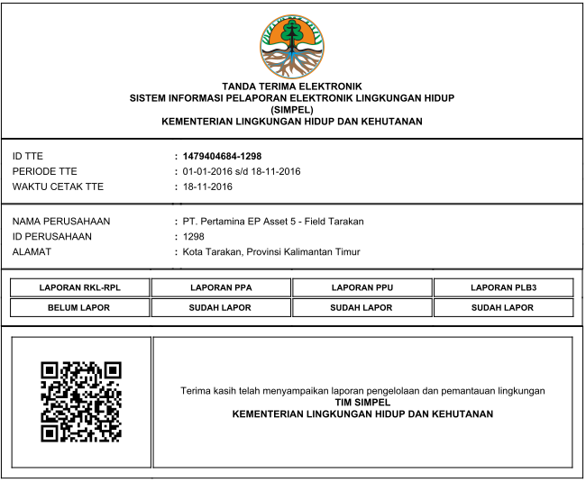
Tanda Terima Elektronik
Perusahaan dalam mencetak Tanda Terima Elektronik (TTE) melalui SIMPEL sebagai pengganti bukti tanda terima pelaporan cetak.
Periode Pelaporan
Jenis Pelaporan terintegrasi SIMPEL
Periksa keaslian TTE dengan scan QR-Code

Slide 11
PENGELOLA SIMPEL
ADMINISTRATOR SISTEM
ADMINISTRATOR DATA
memvalidasi akun penanggungjawab usaha/kegiatan;
menjalankan sistem Tanda Terima Elektronik;
melayani pengaduan sistem;
melayani perbaikan dan pemeliharaan sistem
        memvalidasi & notifikasi profil penanggungjawab usaha/kegiatan;
        menerima pelaporan, memvalidasi pelaporan, pengolahan data dan analisis, evaluasi kinerja pelaporan dan publikasi status kinerja pelaporan RKL-RPL, Pengendalian Pencemaran Air, Pengendalian Pencemaran Udara, Pengelolaan Limbah B3, dan Pengendalian Kerusakan Lingkungan;

Slide 12
PENGELOLA SIMPEL
Administrator
Sistem
Pusdatin
Setditjen PPKL
Administrator
Data
Setditjen PPKL
Setditjen PSLB3
Setditjen PSLB3
Setditjen PKTL
Dit PPA
Dit PPU
Dit PDLUK
Dit VPLB3&NB3
Dit PKPLB3&NB3

Slide 13
TATA HUBUNGAN KERJA PENGELOLA SIMPEL
 | PJ. Usaha/Kegiatan | Kementerian LHK | Pemerintah Daerah
Registrasi | Registrasi | Validasi Kegiatan/Usaha | Notifikasi Akun PJ. Usaha/Kegiatan
 | Akun SIMPEL
Pengisian Pelaporan | Pengisian Pelaporan | Laporan RKL-RPL & UKL-UPL, PPA, PPU, PKL, PLB3 | Laporan RKL-RPL & UKL-UPL, PPA, PPU, PKL, PLB3
 | Tanda Terima Elektronik
Validasi Data | Status Pelaporan LH | Validasi Pelaporan | Validasi Pelaporan
Pengolahan Data & Analisis |  | Pengolahan Data & Analisis | Pengolahan Data & Analisis
Evaluasi Kinerja | Status Kinerja Pengelolaan LH | Evaluasi Kinerja | Evaluasi Kinerja
Publikasi | Status Pelaporan & Status Kinerja
* Integrasi penilaian PROPER

Slide 14
TAHAPAN PENGEMBANGAN
TAHAPAN | RUANG LINGKUP | STATUS
Integrasi Sistem | Sistem Amdal, UKL-UPL PPA PPU PLB3 (SIRAJA LIMBAH) | DONE
Registrasi | Registrasi AKUN (Username & Password)
Pengisian Pelaporan | Pelaporan Amdal & UKL-UPL Pengendalian Pencemaran Air Pengendalian Pencemaran Udara Pengelolaan Limbah B3
Registrasi | Integrasi Fitur Registrasi pada Aplikasi Pelaporan terintegrasi SIMPEL (PPA, PPU, Siraja Limbah)
Validasi Data | Pengecekan keabsahan pelaporan | ON PROGRESS
 | Pembuatan Akun Pemda
Pengolahan Data & Analisis | Penghitungan beban pencemaran, analisis kinerja pengelolaan lingkungan hidup
Evaluasi Kinerja | Perhitungan tingkat ketaatan *Integrasi penilaian PROPER
Form Isian Hijau PROPER | Ujicoba pengisian form penilaian HIJAU

Slide 15
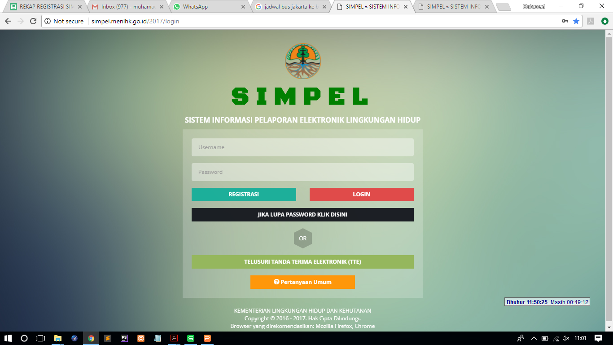
http://simpel.menlhk.go.id
Registrasi
Login
Fitur Lupa Password
Pertanyaan yang paling sering
Pemeriksaan Tanda Terima Elektronik

Slide 16
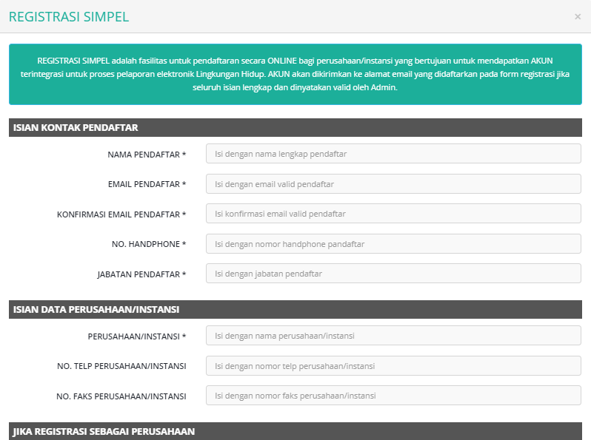
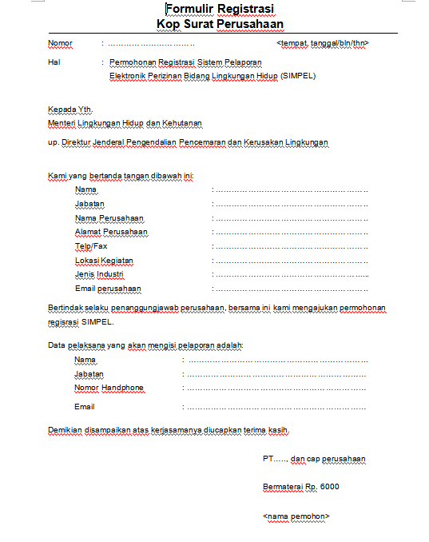
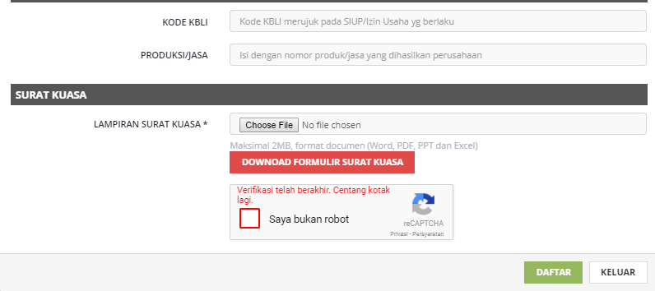
Registrasi SIMPEL

Slide 17
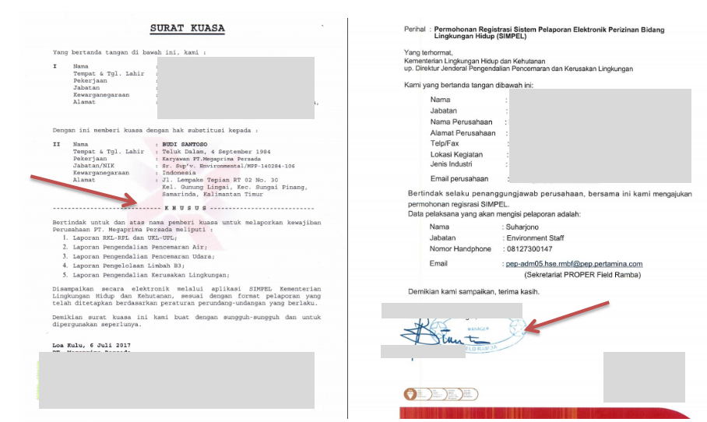
SURAT KUASA BELUM SESUAI

Slide 18
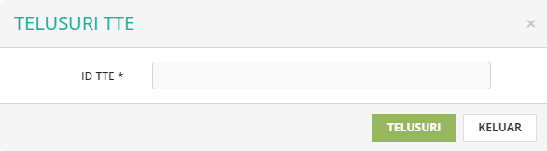
Telusur Tanda Terima Elektronik

Slide 19
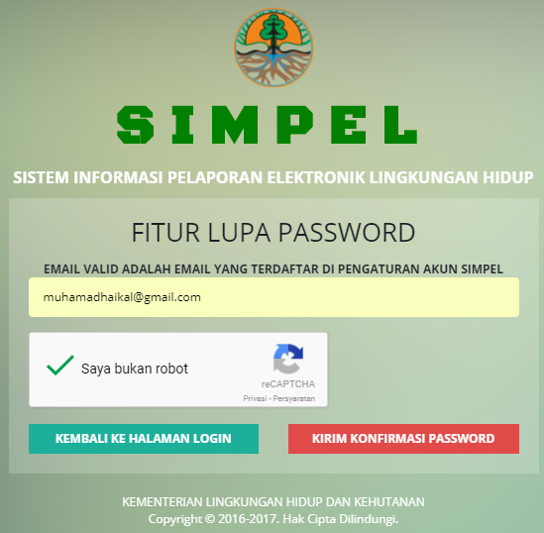
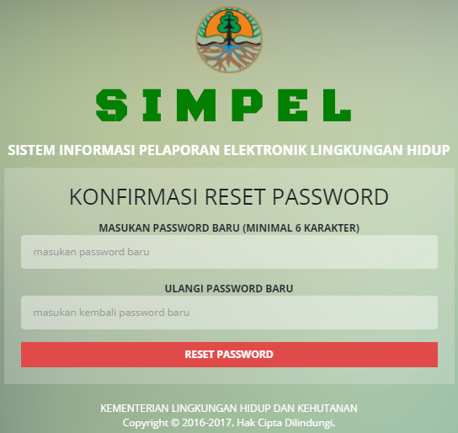
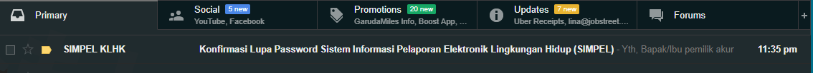
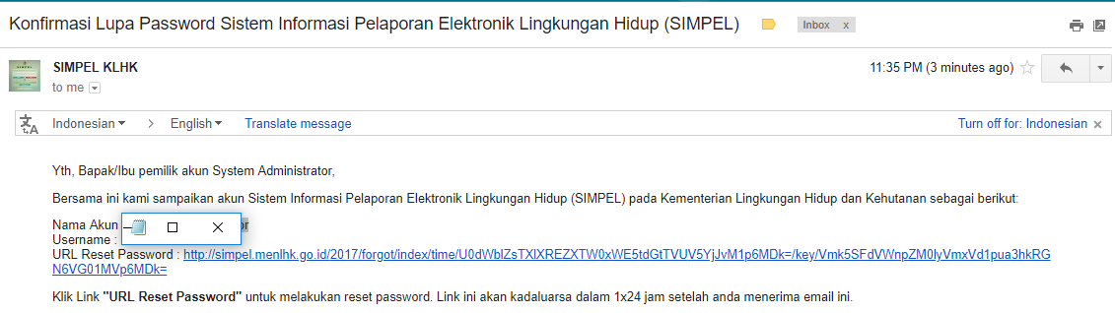
Fitur Lupa Password

Slide 20
Registrasi Pelaporan Elektronik LH
5973 perusahaan (per 26/03/19)
Sarana Penyebaran Informasi
Konsultasi di kantor PLI
Konsultasi pada SA PROPER
Asosiasi Pulp&Kertas Asosiasi Tambang Indonesia Pertamina Pusat
Raker Ditjen PPKL
Konsultasi di kantor
Konsultasi di kantor

Slide 21
Registrasi Pelaporan Elektronik LH
APKINDO
NO | NAMA RUMAH SAKIT | STATUS
1 | Alas Kusuma Group | belum
2 | Korindo Group (PT. KORINDO ARIABIMA SARI?) | akun
3 | Samko Group | belum
4 | PT. Abhirama Kresna | belum
5 | PT. Asia Forestama Raya | belum
6 | PT. Barito Pacific Timber Ind. | belum
7 | PT. Basirih Industrial Corp. | akun
8 | PT. Decorindo Inti Alam Wood | belum
9 | PT. Dharma Satya Nusantara | akun
10 | PT. Erna Djuliawati | akun
11 | PT. Idec Abadi Wood Ind. | akun
12 | PT. Intracawood Mfg | akun
13 | PT. Jati Alam Muara Indah | belum
14 | PT. Katingan Timber Celebes | belum
15 | PT. Kayu Lapis Asli Murni | akun

Slide 22
NO | NAMA RUMAH SAKIT | STATUS
15 | PT. Kayu Lapis Indonesia | akun
16 | PT. Kutai Timber Indonesia | akun
17 | PT. Mujur Timber | belum
18 | PT. Muroco | belum
19 | PT. Panca Eka Bina Plywood Ind. | akun
20 | PT. Perfekta Nusa | belum
21 | PT. Prima Wana Kreasi Wood Industry | belum
22 | PT. Pundi Uniwood Industry | belum
23 | PT. Rimba Partikel Indonesia | akun
24 | PT. Sinar Wijaya Plywood Industries | belum
25 | PT. Segara Timber | belum
26 | PT. SLJ Global Tbk. | akun
27 | PT. Sumber Mas Indah | akun
28 | PT. Surya Satrya Timur Corp. | akun
29 | PT. Tanjung Raya Plywood | belum
30 | PT. Tanjung Selatan Makmur Jaya | belum

Slide 23
NO | NAMA RUMAH SAKIT | STATUS
31 | PT. Tirta Mahakam Plywood Industry TBK | belum
32 | PT. Tjipta Rimba Djaja | akun
33 | PT. Wijaya Tri Utama Plywood | akun

Slide 24
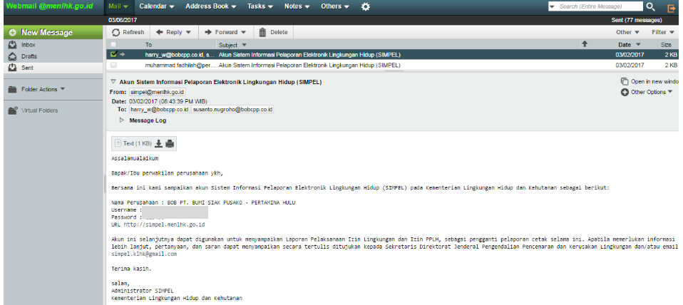
Feedback Registrasi SIMPEL
Username & Password
Pengiriman Akun SIMPEL

Slide 25
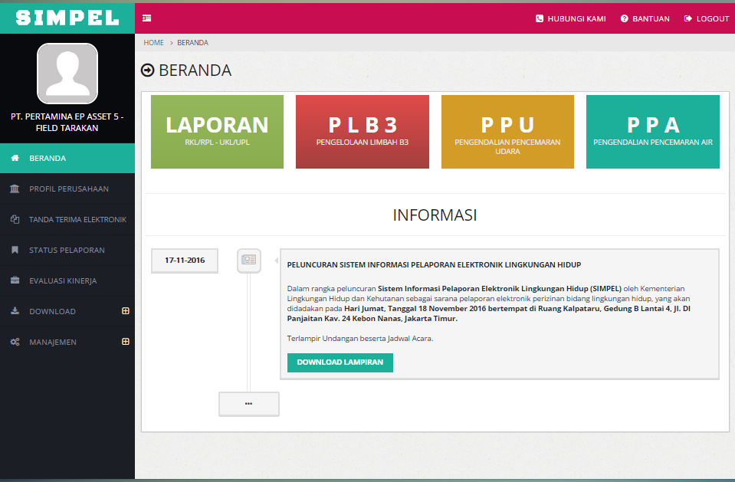
Menu SIMPEL - Perusahaan

Slide 26
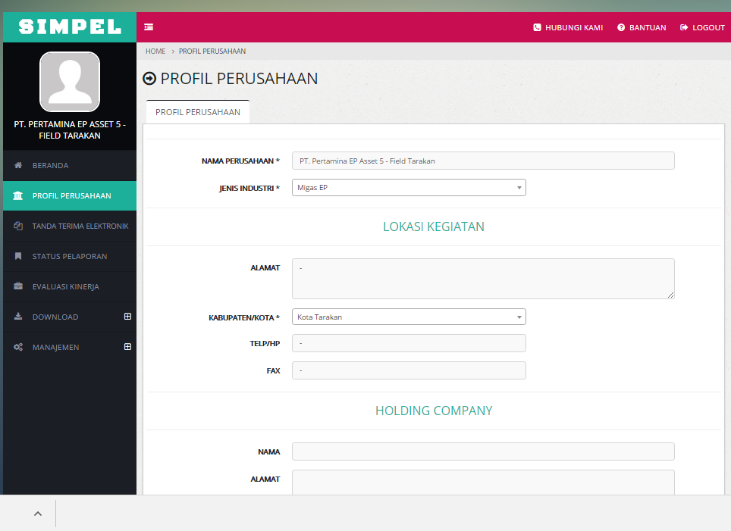
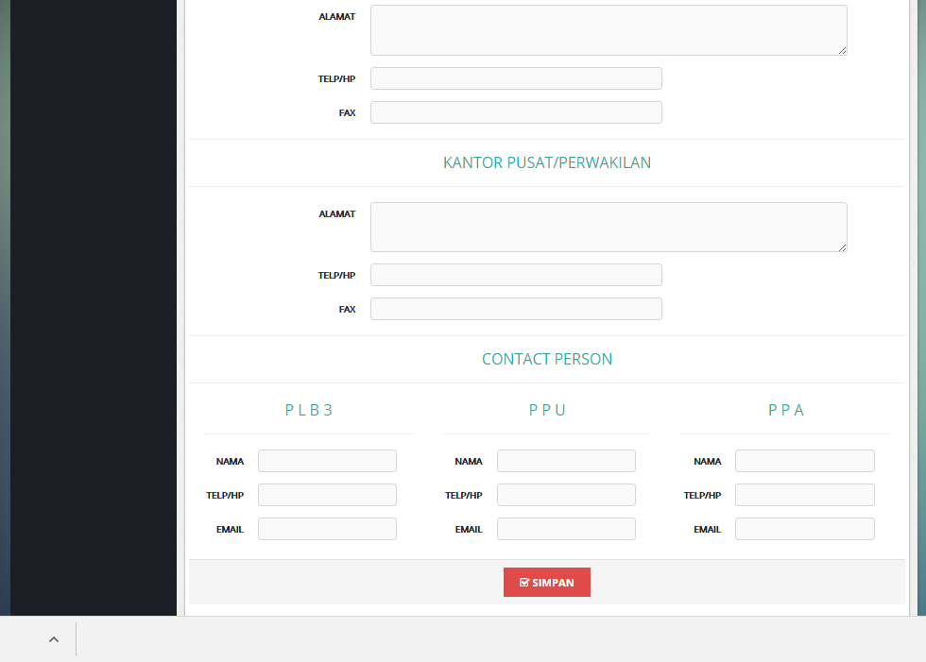

Slide 27
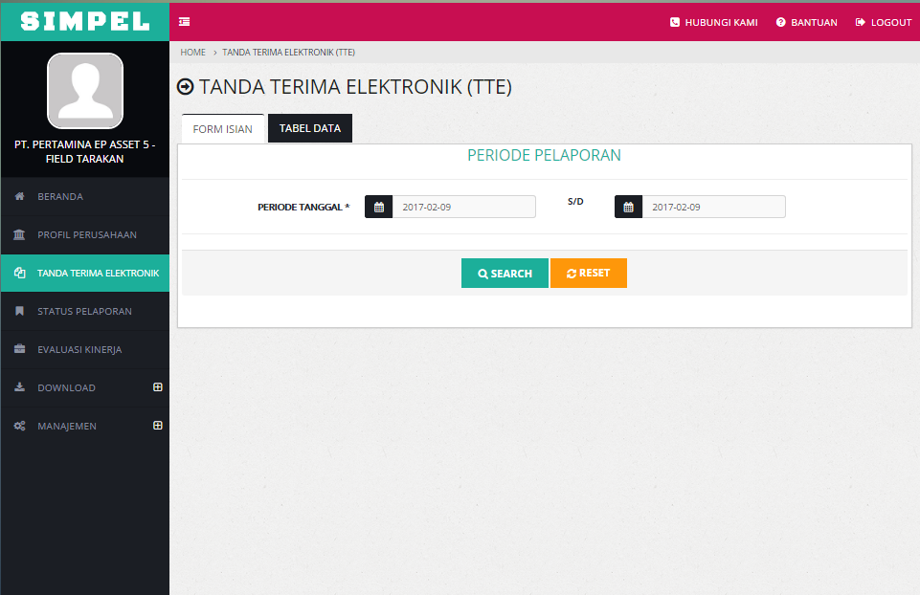
Tentukan Periode
Cetak TTE
sesuai pelaporan

Slide 28
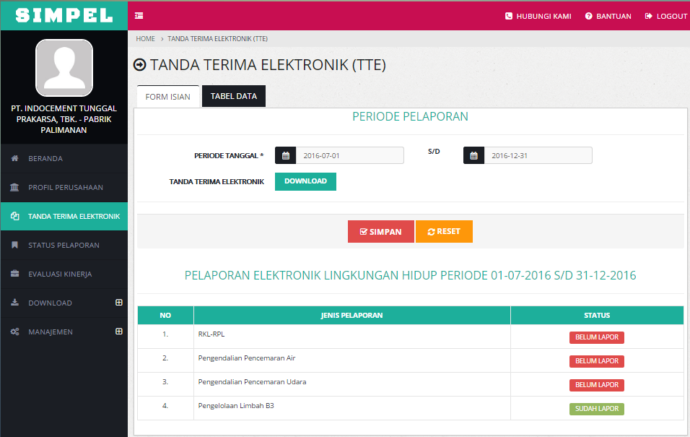
Jenis Pelaporan
Status Pelaporan

Slide 29
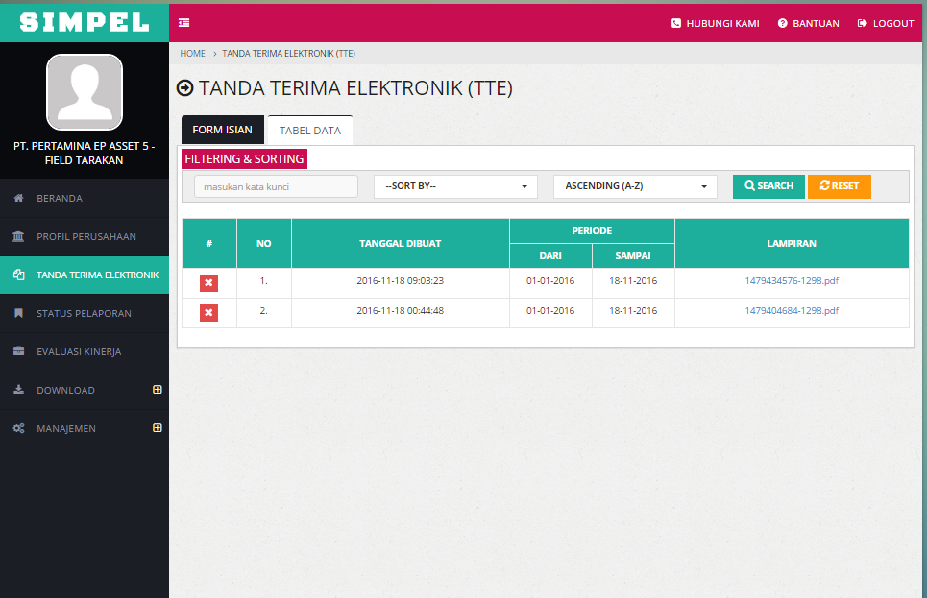
Arsip TTE

Slide 30
Tanda Terima Elektronik
Periode Pelaporan
Periksa keaslian TTE dengan scan QR-Code
Jenis Pelaporan terintegrasi SIMPEL

Slide 31
Dalam Pengembangan
Validasi (Pengecekan keabsahan pelaporan)
Pembuatan Akun Pemda
Pengolahan Data & Analisis (Penghitungan beban pencemaran, analisis kinerja pengelolaan lingkungan hidup, lainnya)
Evaluasi Kinerja (Perhitungan tingkat ketaatan & Integrasi penilaian PROPER)

Slide 32
Validasi Data
(Lampiran I PerMenLHK P.87/Menlhk/Setjen/Kum.1/11/2016)
1
Administrator Data melakukan validasi pelaporan sebagai berikut:
Memeriksa kelengkapan data periode pelaporan sesuai ketentuan;
Memeriksa isian pelaporan terhadap lampiran pendukung;
Memeriksa kesesuaian lampiran pendukung.
Memeriksa relevansi jenis pelaporan sesuai tahapan operasi (prakonstruksi, operasi/produksi, pasca produksi).
Administrator Data mengirim notifikasi status pelaporan lingkungan hidup kepada Penanggungjawab Usaha/Kegiatan dengan status sebagai berikut:
Laporan Lengkap tanpa catatan;
Laporan Lengkap dengan catatan;
Tidak lapor.
Penanggungjawab Usaha/Kegiatan dapat menyampaikan perbaikan dan tidak lanjut atas catatan hasil validasi pada periode yang telah ditetapkan.
2
3

Slide 33
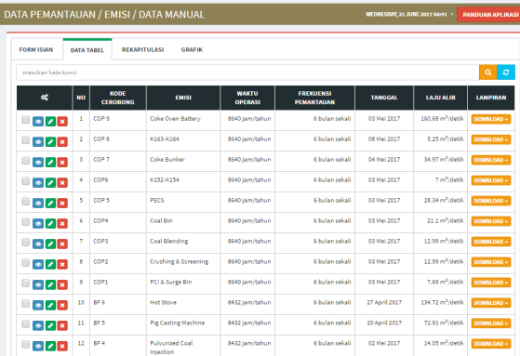
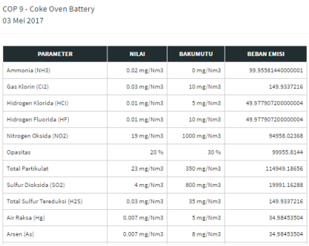
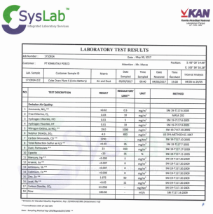
Validasi Data
Input
Proses
Output
Pelaporan
Validasi
Status Pelaporan
Periksa kelengkapan data
√
Laporan Lengkap tanpa catatan
Laporan Lengkap dengan catatan
Tidak lapor
?
X
Periksa Lampiran Pendukung & Kesesuaian

Slide 34
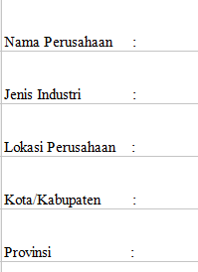
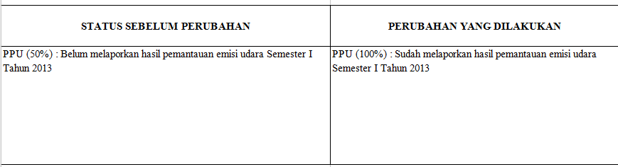
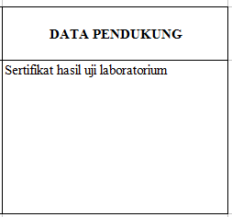
Tindaklanjut Hasil Validasi
Input
Proses
Output
Form Tindaklanjut Hasil Validasi
Reviu Tindaklanjut
Status Pelaporan Perbaikan
Periksa kelengkapan data
√
Laporan Lengkap tanpa catatan
Laporan Lengkap dengan catatan
Tidak lapor
?
X

Slide 35
Periode Validasi
Periode Pelaporan:
a)Triwulan I : Bulan 1-4
b)Triwulan II & Semester I : Bulan 4-7
c)Triwulan III : Bulan 7-10
d)Triwulan IV & Semester II : Bulan 10-Bulan 1 tahun berikutnya
Periode Validasi Data:
a)Triwulan I : Bulan 5-6
b)Triwulan II & Semester I : Bulan 8-9
c)Triwulan III : Bulan 11-12
d)Triwulan IV & Semester II : Bulan 2-3 tahun berikutnya
Periode Tindaklanjut/Klarifikasi Hasil Validasi Data:
a)Triwulan I : Bulan 7
b)Triwulan II & Semester I: Bulan 10
c)Triwulan III : Bulan 1 tahun berikutnya
Triwulan IV & Semester IV : Bulan 3 tahun berikutnya

Slide 36
Periode Validasi

Slide 37


Evaluasi Kinerja
Input
Proses
Output
Pelaporan
Evaluasi Kinerja
Rekapitulasi Ketaatan, Rapor
Periksa kelengkapan data
√
Periksa Lampiran Pendukung & Kesesuaian
√
Periode:
Semester II-2017 s/d Semester I-2018
(Juli 2017-Juni 2018)

Slide 38
Administrator SIMPEL
Kementerian Lingkungan Hidup
dan Kehutanan
Gedung B lantai 4
Jl. D.I. Panjaitan Kav. 24 Kebon Nanas 13410
Telepon : 021-8520886
Faksimile :021-8580105
Pengiriman Akun SIMPEL:
simpel@menlhk.go.id
Website http://simpel.menlhk.go.id
http://ppkl.menlhk.go.id
TERIMA
KASIH
http://simpel.menlhk.go.id

